Slide 1
Geografia storica dell’odierno Friuli Venezia Giulia
641LM
M-GGR/01 GEOGRAFIA
LE65 - STUDI STORICI. DALL'ANTICO AL CONTEMPORANEO
A.A. 2023-2024
SERGIO ZILLI

Slide 2
Ppt 16
Una geografia elettorale
del Friuli Venezia Giulia
- seconda parte

Slide 3
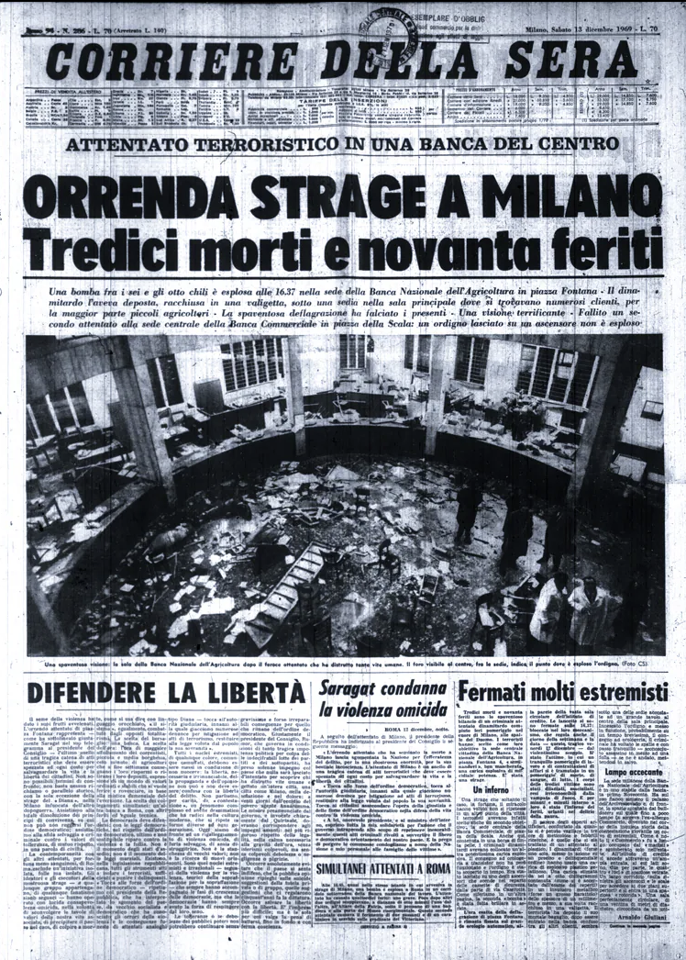
12 dicembre 1969
Milano
Banca dell’agricoltura piazza Fontana
17 morti
88 feriti

Slide 4
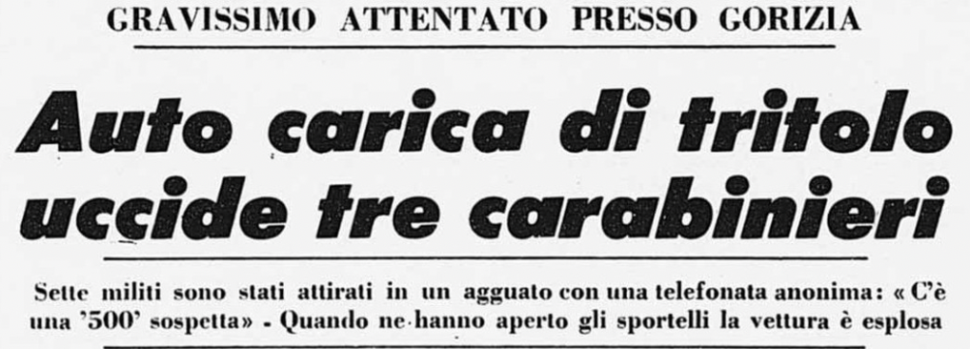
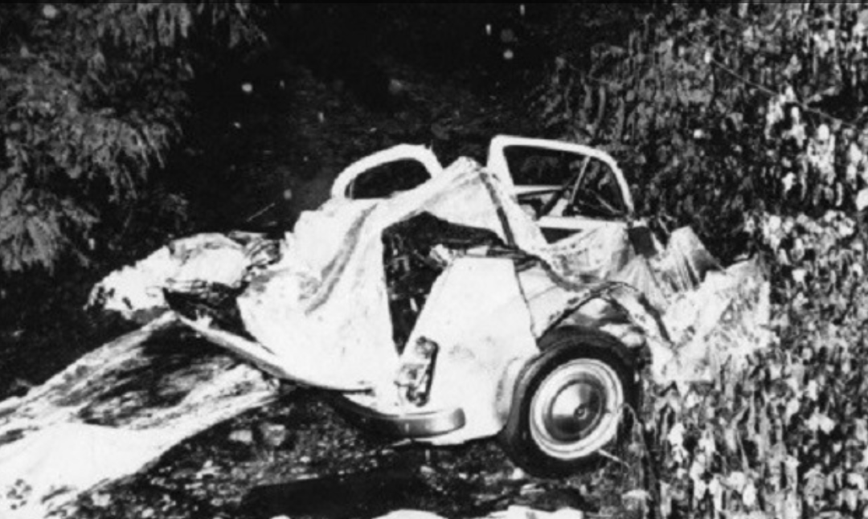
31 maggio 1972 - Peteano
https://www.rivistailmulino.it/a/31-maggio-1972-br-la-strage-di-peteano

Slide 5
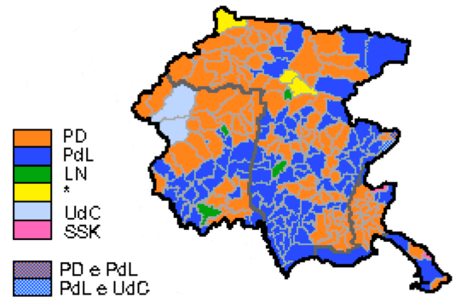
Politiche 2008

Slide 6
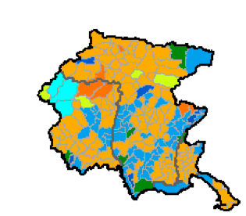
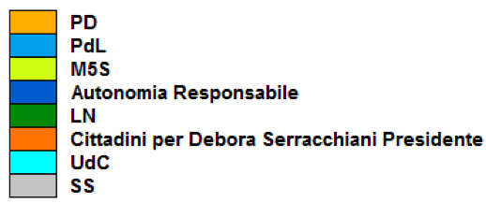
Elezioni regionali 2013

Slide 7
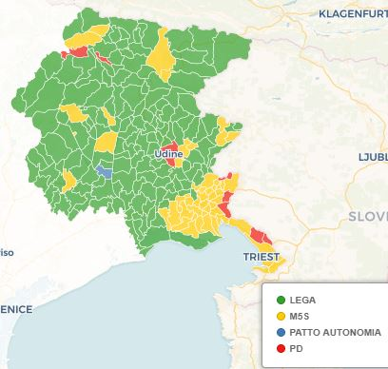
Elezioni Regionali Marzo 2018

Slide 8
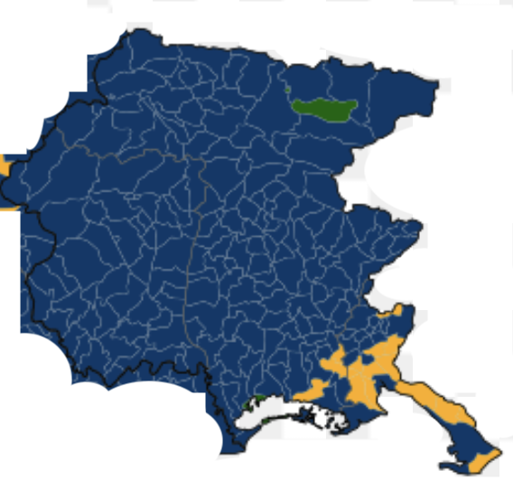
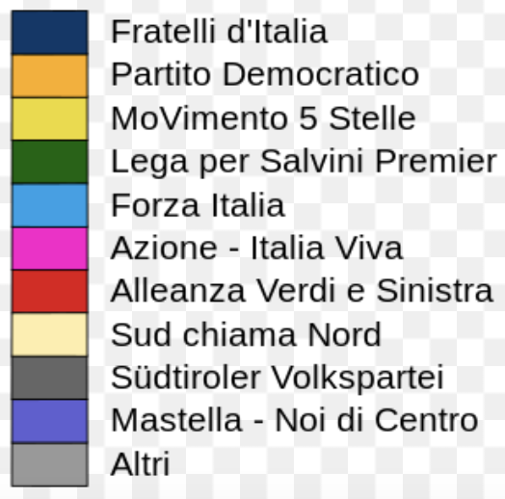
Elezioni politiche settembre 2022

Slide 9
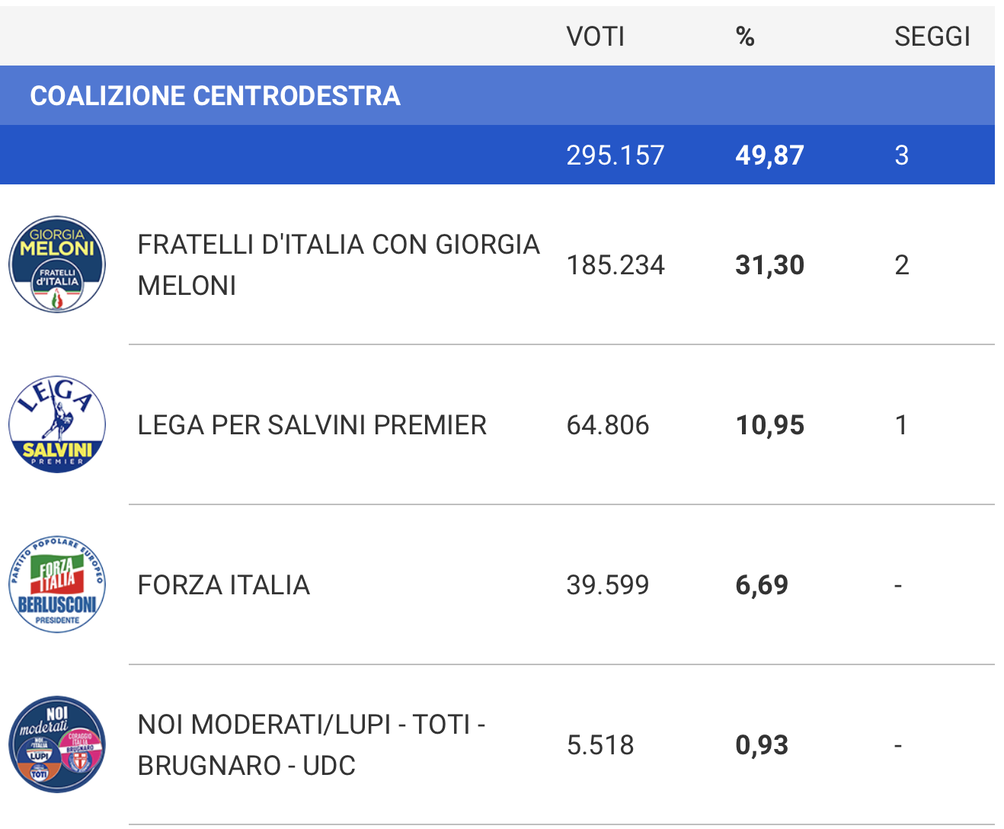
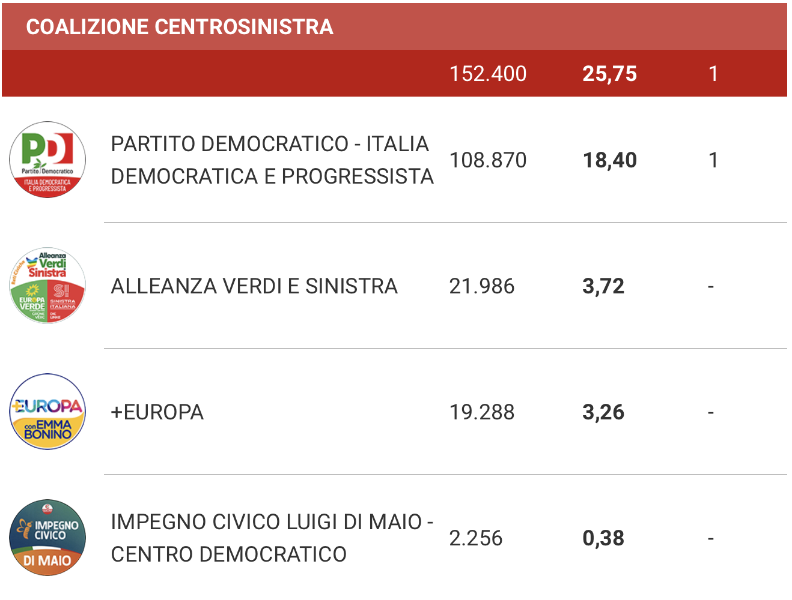
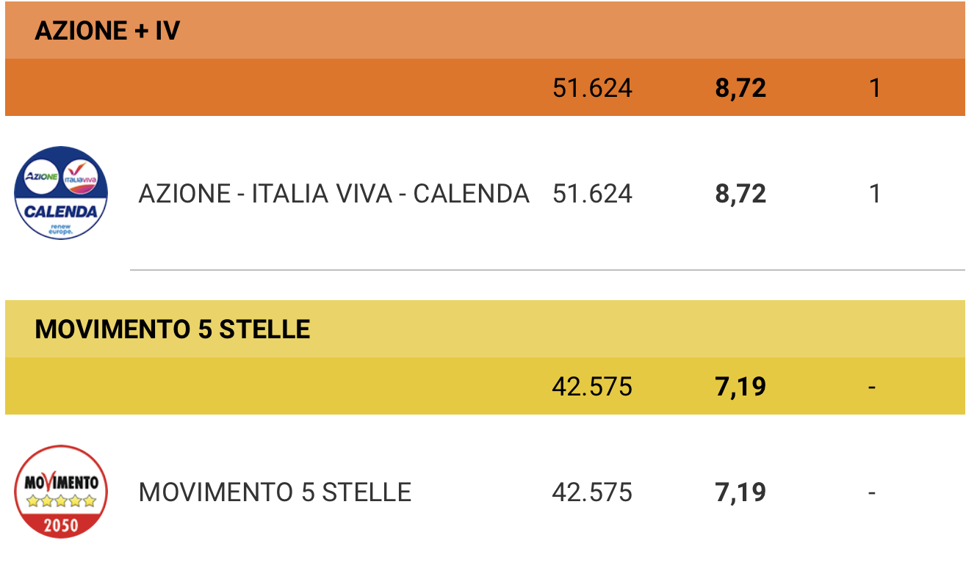
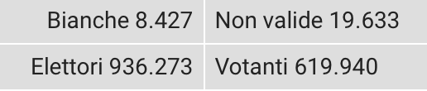
Politiche 2022 friuli venezia giulia proporzionale

Slide 10
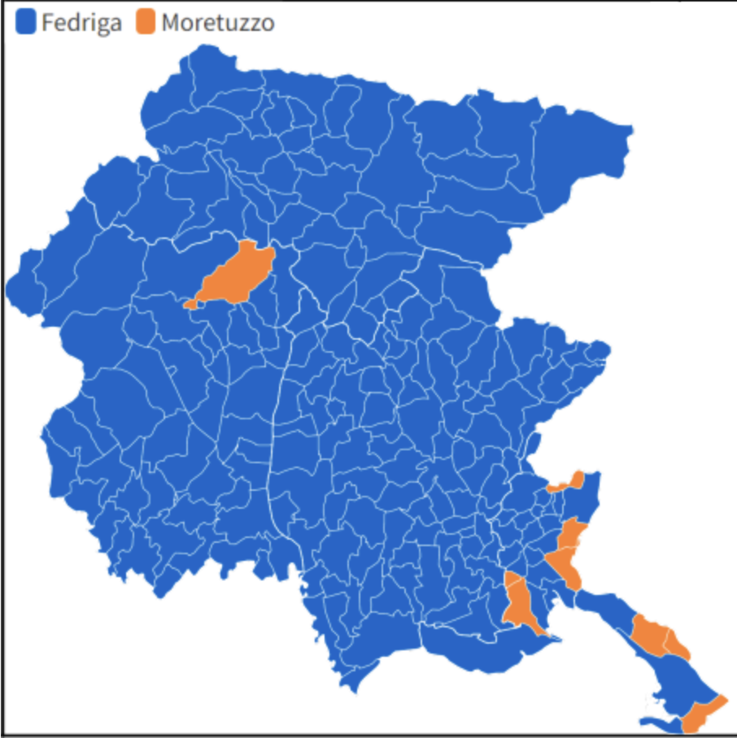
Elezioni Regionali aprile 2023

Slide 11
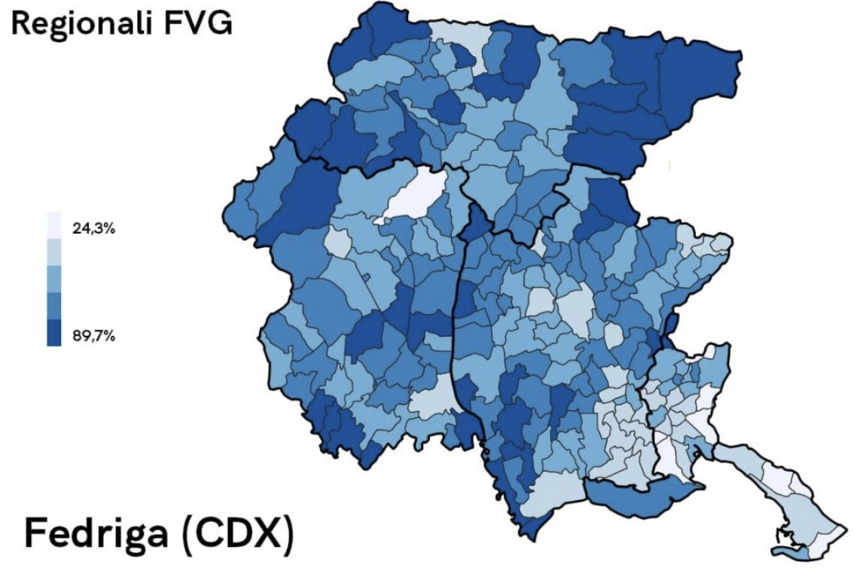
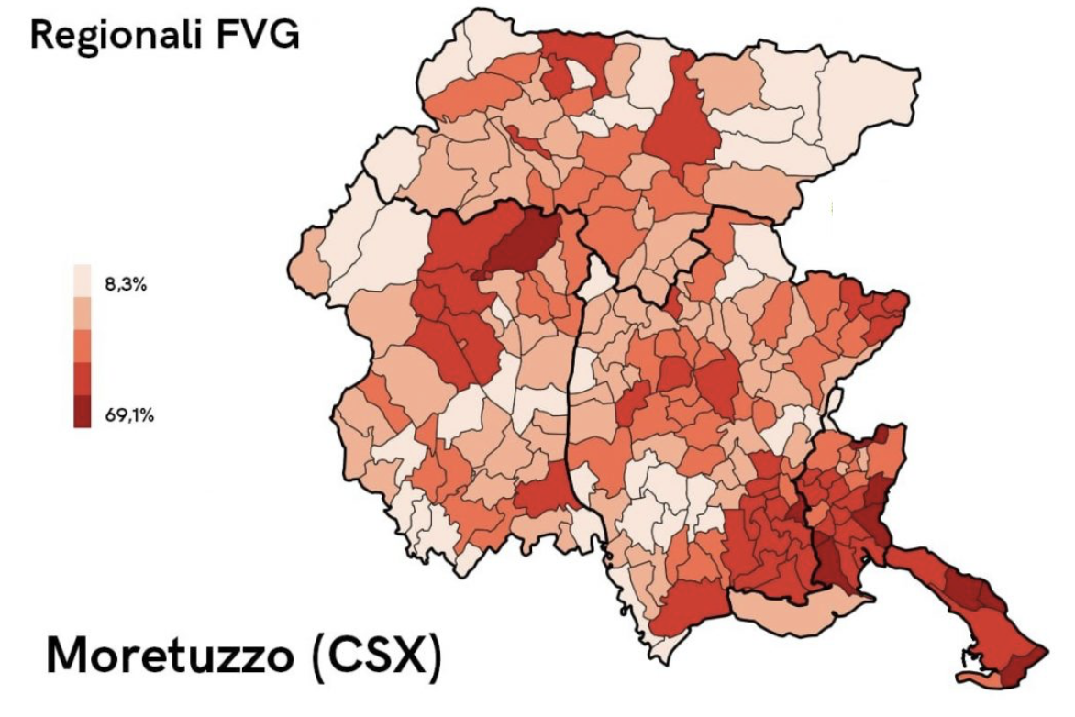

Slide 12
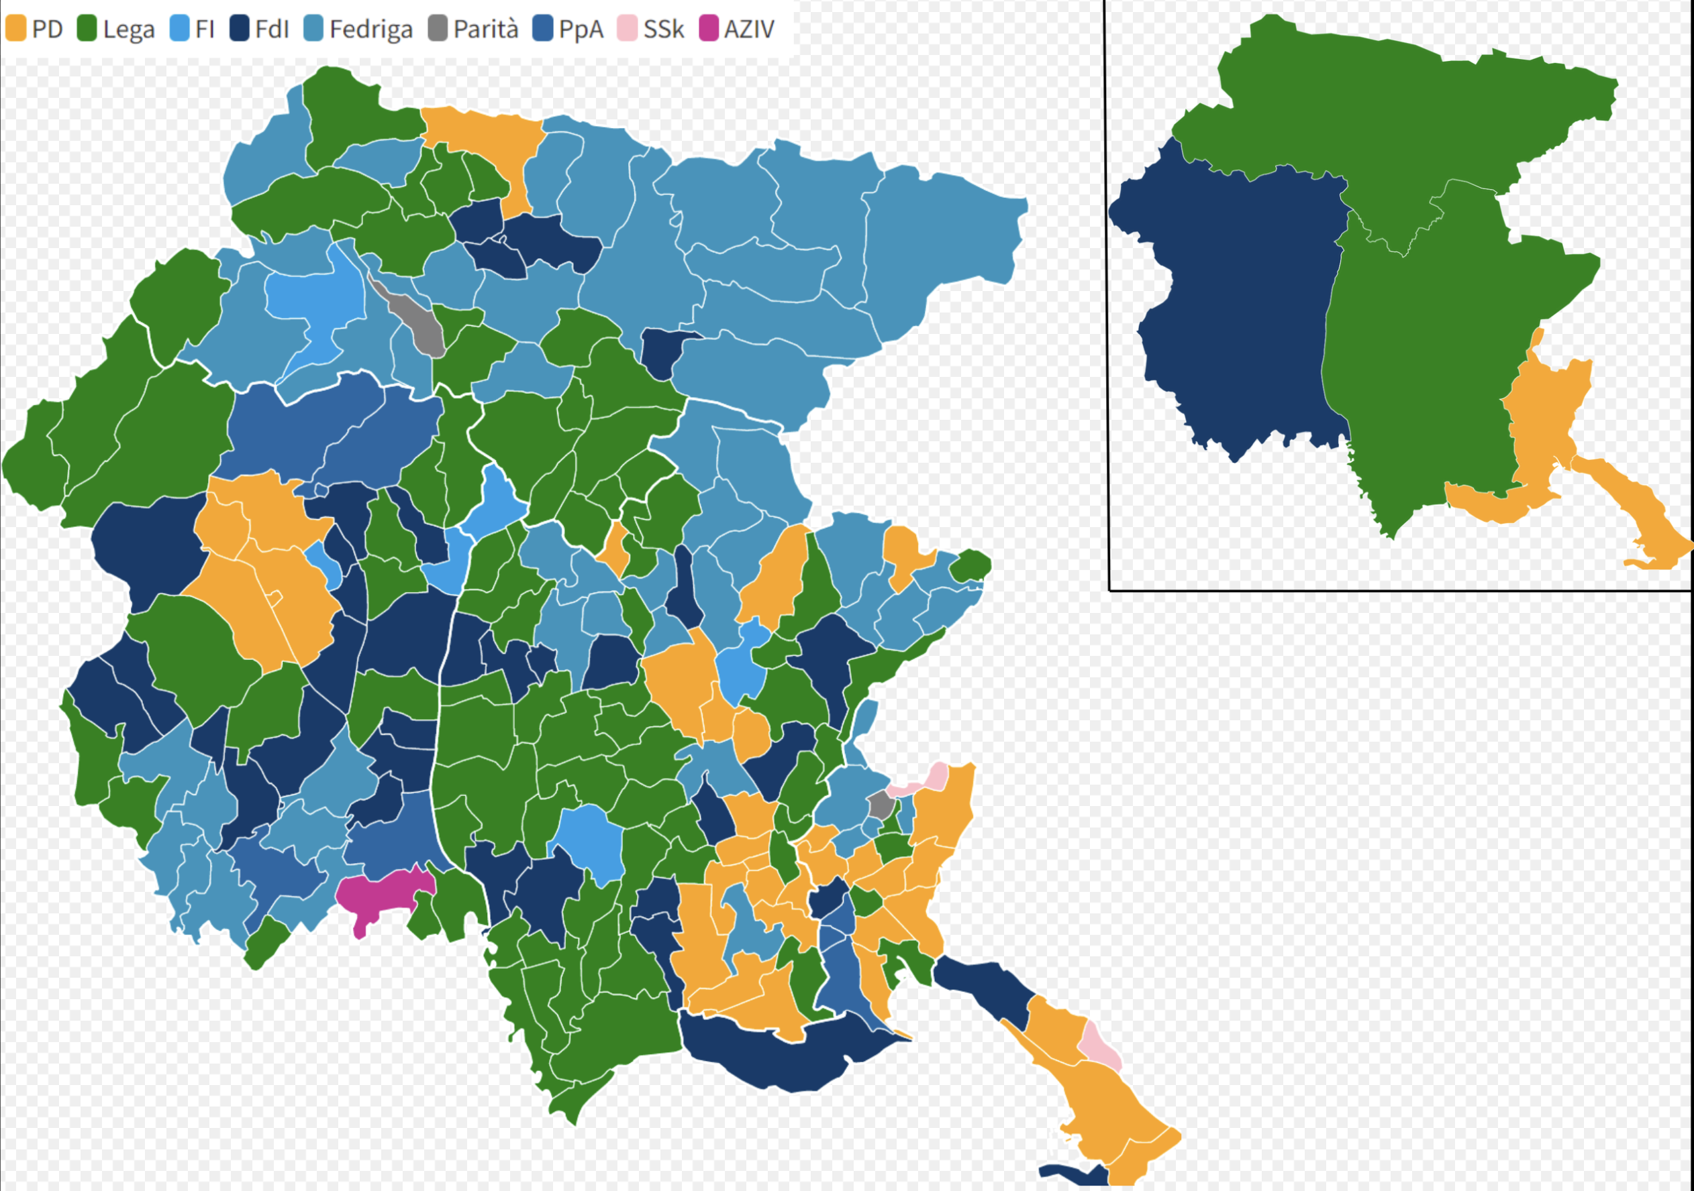
Elezioni Regionali aprile 2023
– i partiti

Slide 13
Presidenti della Giunta regionale FVG
Nome (anno nascita) | Partito | anni
Alfredo Berzanti (1920 Trieste) | Democrazia Cristiana | 1964 -1973
Antonio Comelli (1920 Nimis) | Democrazia Cristiana | 1973- 1984
Adriano Biasutti (1941 Palazzolo dello Stella) | Democrazia Cristiana | 1984- 1992
Vinicio Turello (1930 Bicinicco) | Democrazia Cristiana | 1992-1993
Pietro Fontanini (1952 Udine) | Lega Nord | 1993-1994
Renzo Travanut (1946 Aquileia) | Partito democratico della Sinistra | 1994
Alessandra Guerra (1963 Udine) | Lega Nord | 1994-1995
Sergio Cecotti (1956 Udine) | Lega nord | 1995-1996
Giancarlo Cruder (1947 Tarcento) | Partito popolare italiano | 1996-1998
Roberto Antonione (1953 Novara) | Forza Italia | 1998-2001
Renzo Tondo (1956 Tolmezzo) | Lega Nord | 2001-2003
Riccardo Illy (1955 Trieste) | Centrosx (indipendente) | 2003-2008
Renzo Tondo (1956 Tolmezzo) | Popolo delle libertà | 2008-2013
Debora Serracchiani (1970 Roma) | Centro sx (partito democratico) | 2013-2018
Massimiliano Fedriga (1980 Verona) | Centro dx (Lega) | 2018-2023 – 2023 in carica

